Slide 1
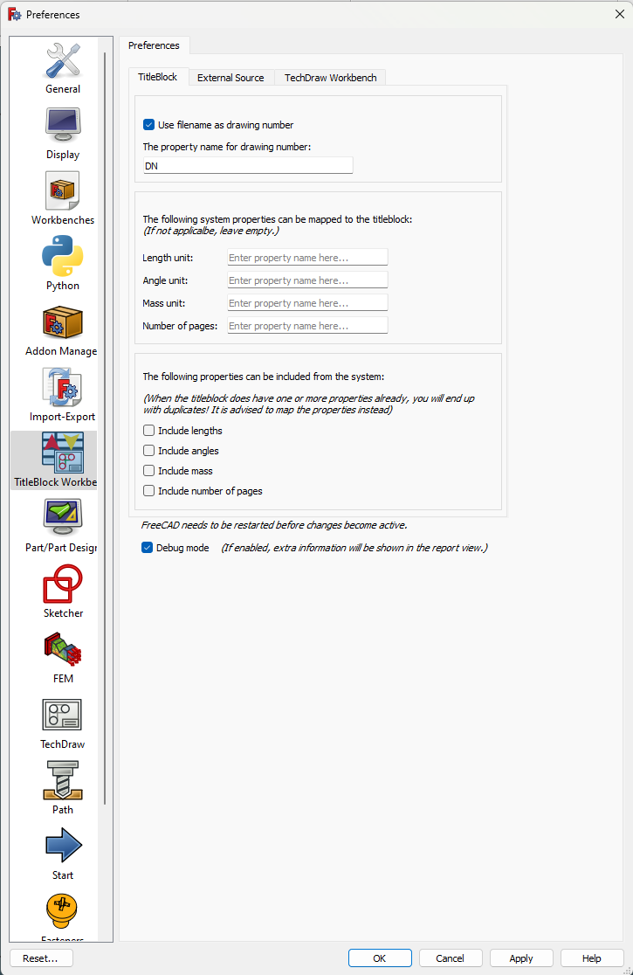
1.
2.
3.
4.

Slide 2
1.
2.
3.

